Slide 1
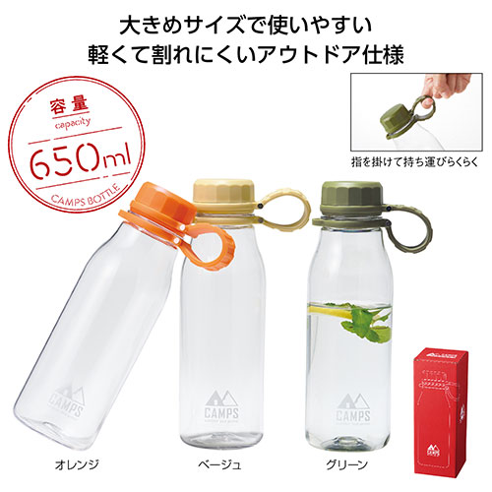
【提案書】
キャンプス アクティブクリアボトル
特徴
指をかけて持ち歩くことも可能な650mlサイズのクリアボトルです。軽量な上、割れにくい素材を使用しているため、キャンプなどのアウトドアシーンにもおすすめのアイテムです。
納期
納期スペース
仕様
素材：PET・PP・TPU
サイズ：φ73×225mm
包装：化粧箱
生産国：中国
備考：容量/650ml
お見積
お見積りスペース

